Slide 1

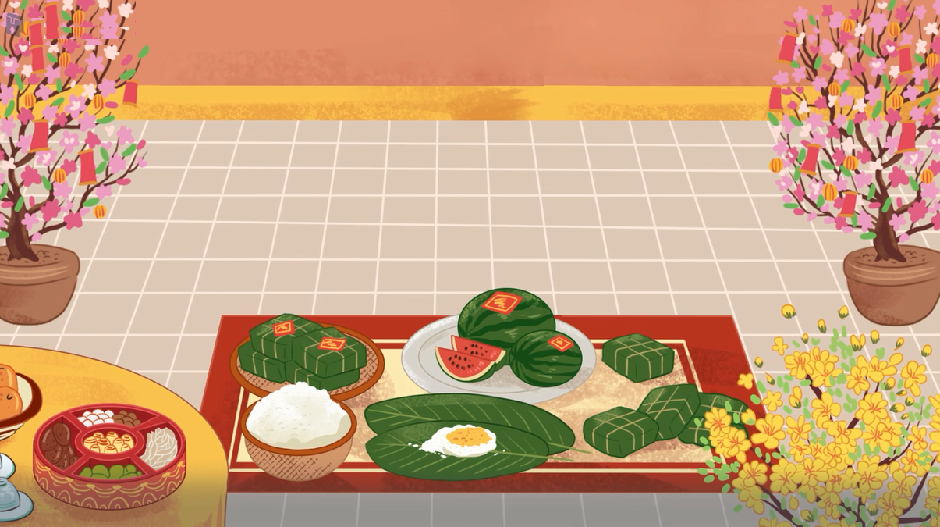
ỦY BAN NHÂN DÂN QUẬN HỒNG BÀNG
TRƯỜNG TIỂU HỌC AN HỒNG
Ôn đọc nhạc: Bài đọc nhạc số 3
TTAN: Chú Voi con ở Bản Đôn, VDST
Giáo viên: Vũ Thị Huyền Trang
Lớp: 2A3

Slide 2

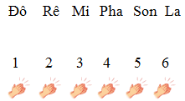


KHỞI ĐỘNG
Trò chơi: Mình cùng vỗ tay

Slide 3

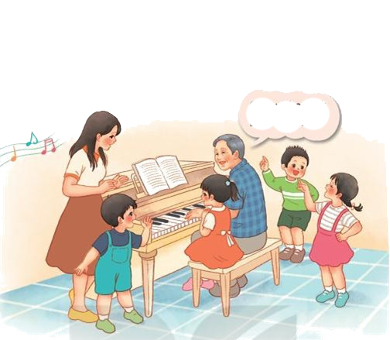

ÂM NHẠC LỚP 2
TIẾT 21
* ÔN ĐỌC NHẠC: BÀI SỐ 3
* THƯỜNG THỨC ÂM NHẠC: CÂU CHUYỆN VỀ BÀI HÁT CHÚ VOI CON Ở BẢN ĐÔN
*VẬN DỤNG - SÁNG TẠO

Slide 4


THỰC HÀNH - LUYỆN TẬP
1. Ôn đọc nhạc: Bài số 3
Ôn đọc lại cao độ 6 nốt:
Đồ - rê - mi - pha - sol - la

Slide 5
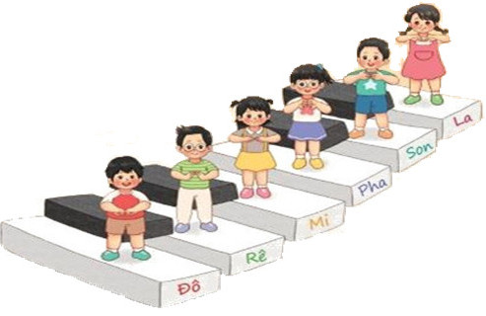
Ôn lại thế tay trên cao độ 6 nốt

Slide 6
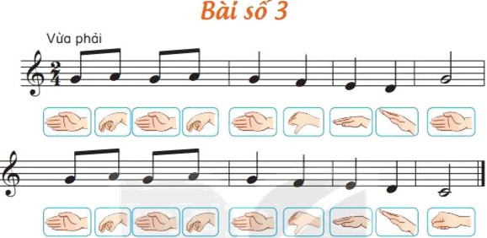
Ôn đọc nhạc kết hợp kí hiệu bàn tay

Slide 7
KHÁM PHÁ
2. THƯỜNG THỨC ÂM NHẠC
CÂU CHUYỆN VỀ BÀI HÁT: CHÚ VOI CON Ở BẢN ĐÔN

Slide 8
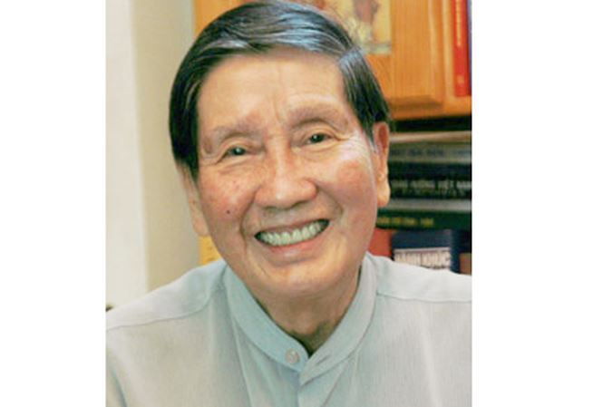
Nhạc sĩ Phạm Tuyên
Ông sinh năm 1930 tại Hà Nội, quê gốc huyện Bình Giang, Hải Dương. Ông từng là trưởng ban biên tập âm nhạc, trưởng đoàn ca nhạc Đài Tiếng nói Việt Nam, trưởng ban Văn nghệ Đài Truyền hình Việt Nam, Chủ tịch hội âm nhạc Hà Nội từ năm 1996 đến năm 2015 và là chủ tịch danh dự từ năm 2016 đến nay. Ông có nhiều ca khúc viết cho thiếu nhi: Như có Bác trong ngày đại thắng, chiếc đèn ông sao, Chú voi con ở Bản Đôn….

Slide 9
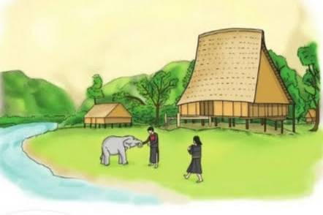
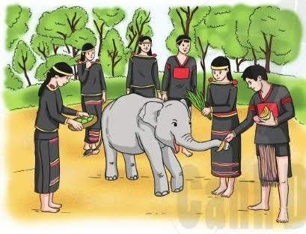
Xem hình ảnh về chú Voi con ở Bản Đôn và nghe nhạc bài hát: Chú voi con ở Bản Đôn để dẫn dắt vào câu chuyện.

Slide 10

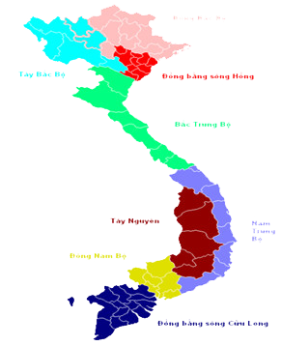
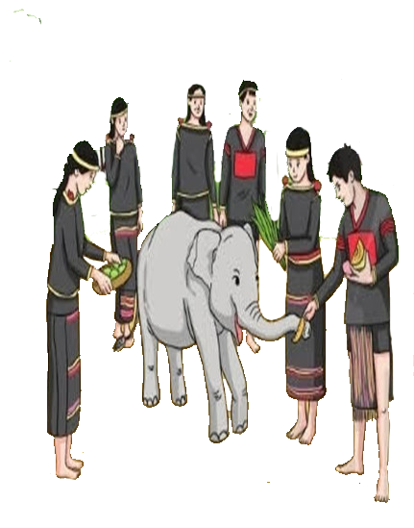
- Giới thiệu về Tây Nguyên: Tây Nguyên là khu vực với địa hình cao nguyên bao gồm các tỉnh xếp theo thứ tự vị trí địa lý từ phía Bắc xuống Nam gồm Kon Tum, Gia Lai, Đắk Lắk, Đắk Nông ...

Slide 11
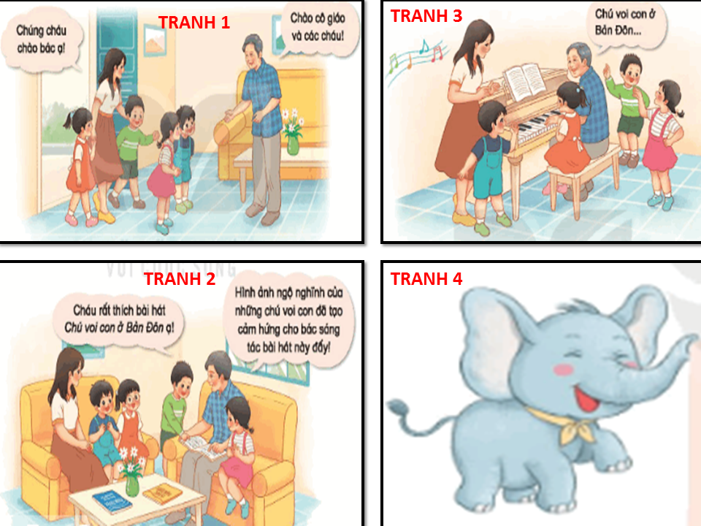
Kể mẫu câu chuyện lần 1

Slide 12
Nhìn tranh tìm hiểu nội dung câu chuyện qua câu hỏi
Tranh 1: Các bạn nhỏ đang đi đâu? Các bạn nhỏ đã gặp ai?
Tranh 2: Bác Phạm Tuyên đã kể cho các bạn nhỏ nghe câu chuyện gì về bài hát: Chú voi con ở Bản Đôn ?
Tranh 3: Bác Phạm Tuyên và các bạn nhỏ cùng hát bài gì?
Tranh 4: Nhạc sĩ Phạm Tuyên đã sáng tác bài hát Chú voi con ở Bản Đôn trong một chuyến đi thực tế ở Tây Nguyên Đắk Lắk vào mùa xuân năm 1983. Khi ông đến Buôn Đôn thì voi lớn đi làm, ở nhà chỉ còn lại những chú voi con dễ thương và vui nhộn. Kể từ đó, ông đã sáng tác các ca khúc dựa trên dân ca Ê ĐÊ

Slide 13
HS kể lại câu chuyện

Slide 14
Nghe lại bài lần 2: Chú voi con ở Bản Đôn và hãy nêu cảm nhận về giai điệu của bài hát?

Slide 15
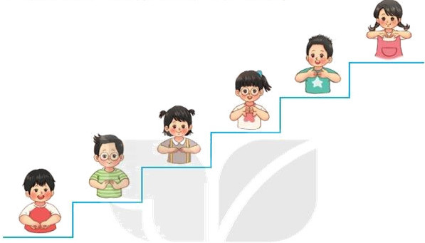
VẬN DỤNG - SÁNG TẠO
Đọc tên các nốt nhạc và thực hiện theo kí hiệu bàn tay.
HS thực hiện thế tay theo hình.

Slide 16
Trò chơi: Tôi tiến bạn lùi
- Cách chơi: GV chia HS hai nhóm: nhóm 1 tiến - nhóm 2 lùi. Xếp thành hai hàng dọc mỗi hàng 6 bạn.
+Nhóm 1:HS đọc tên sáu nốt nhạc từ thấp đến cao và bước lên một bước và kết hợp với kí hiệu bàn tay.
Nhóm 2 HS đọc tên sáu nốt nhạc từ cao xuống thấp kết hợp thực hiện kí hiệu bàn tay và lùi xuống

Slide 17
Liên hệ giáo dục: Giúp học sinh thêm yêu về con người, thiên nhiên, động vật xung quanh mình

